Slide 1
MERCADO INMOBILIARIO
Análisis predictivo

Slide 2
QUIÉNES SOMOS
El team de Data Scientists se encuentra conformado por:
Augusto Rocca
Damián Duarte
Brenda Ahumada

Slide 3
OBJETO DE ESTUDIO
ANÁLISIS DEL COMPORTAMIENTO ACTUAL
Se analizan las principales variables que determinan la evolución del mercado inmobiliario, considerando al “precio” como target.
PREDICCIÓN DEL PRECIO
Mercado inmobiliario comprendido
Se efectuará una predicción del precio según el tipo de propiedad.
Propiedades en venta en Argentina, Uruguay, Brasil y EEUU.
Período
PREDICCIÓN DEL TIEMPO
Publicaciones efectuadas desde enero a junio del 2021.
Se estimará el tiempo de publicación de una propiedad.
Fuente de información
Extraída de Properti (https://www.properati.com.ar/data/)

Slide 4
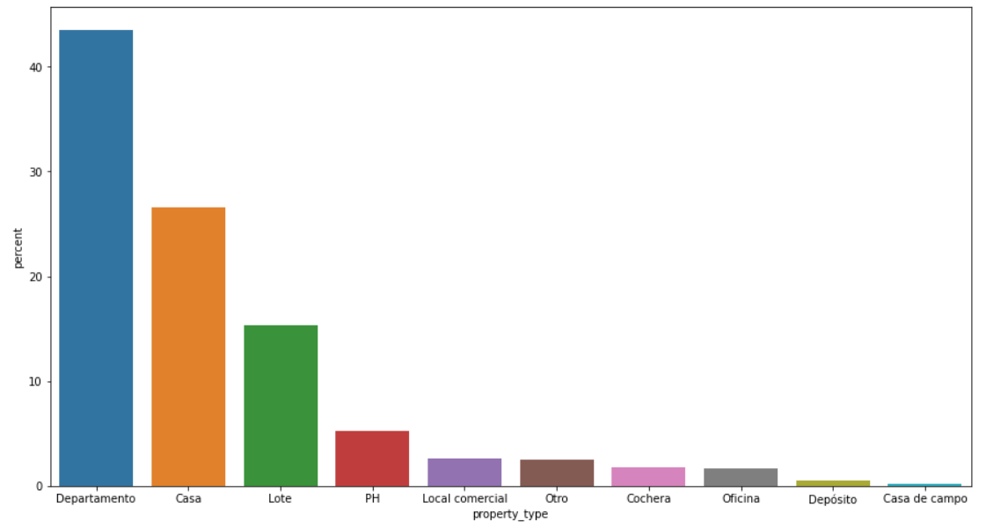

ANÁLISIS COMPARATIVO DEL TIPO DE INMUEBLE
TIPO DE INMUEBLE MÁS VENDIDO
N°1 – Departamento
N°2 – Casa
N°3 – Lote

Slide 5
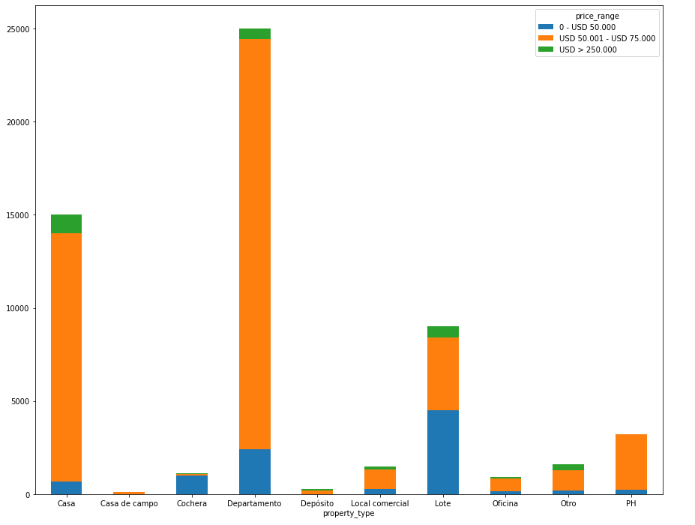
TIPO DE INMUEBLE VS PRECIO
RANGO DE PRECIOS
Mayor proporción de Departamentos y Casas con rango desde USD 50.001 – USD 75.000

Slide 6
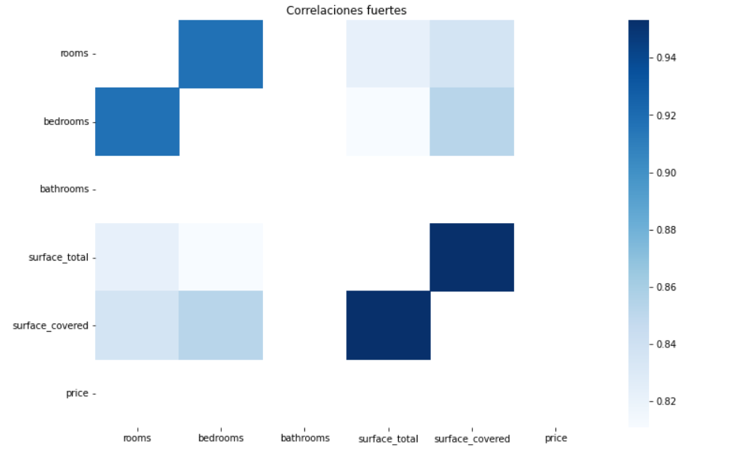
ANÁLISIS DE CORRELACIÓN
Fuerte relación entre:
Superficie cubierta y Superficie Total
Dormitorios y habitaciones
Ambas variables anteriores
Baja relación entre:
Dormitorios y toiletts
El precio y el resto de las variables

Slide 7
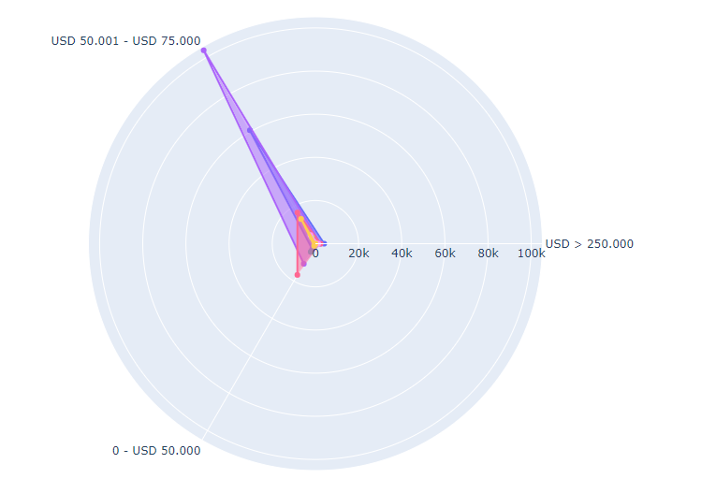
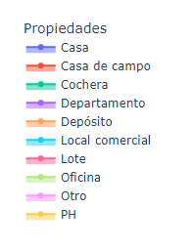
RANGOS DE PRECIOS
¿Cómo es el comportamiento del precio según el tipo de inmueble?

Slide 8
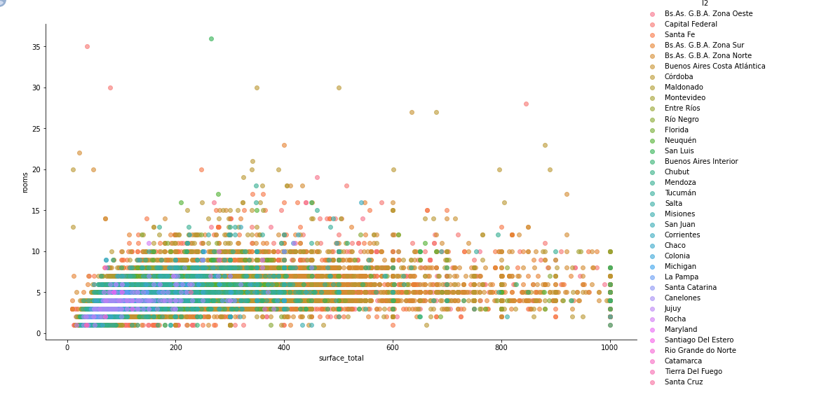
SUPERFICIE Y AMBIENTES
ANÁLISIS DE RELACIÓN
Se incluyen las casas y departamentos que tienen cómo máximo 1000m2.

